Slide 1
Notes:
tillsammans är vi starka!!

Slide 2
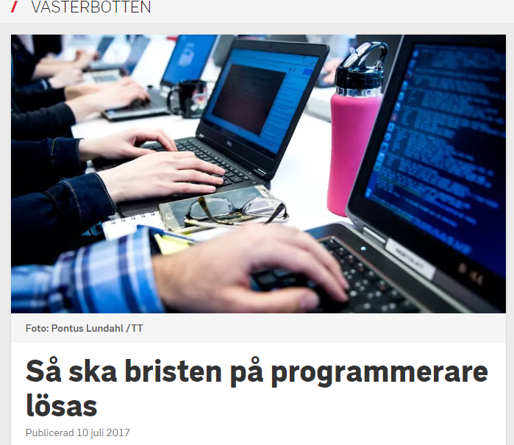
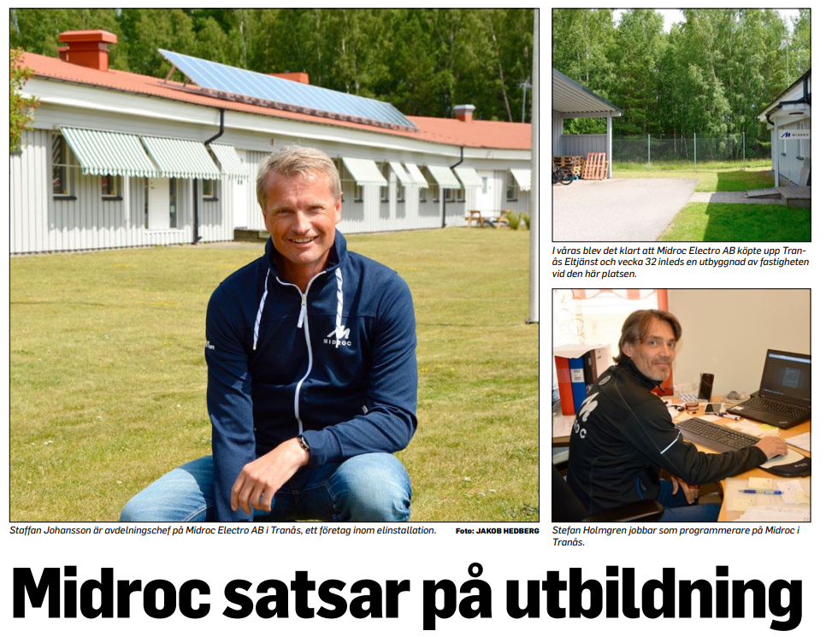
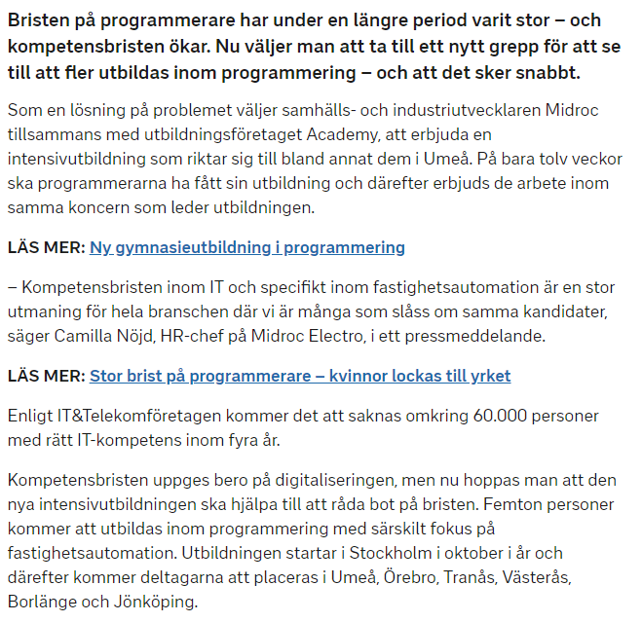
Notes:
https://www.svt.se/nyheter/lokalt/vasterbotten/sa-ska-bristen-pa-programmerare-losas
SVT Västerbotten
Och Tranås Tidning.

Slide 4
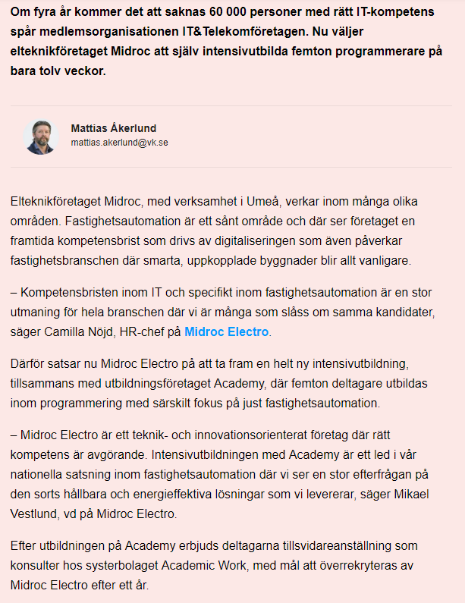
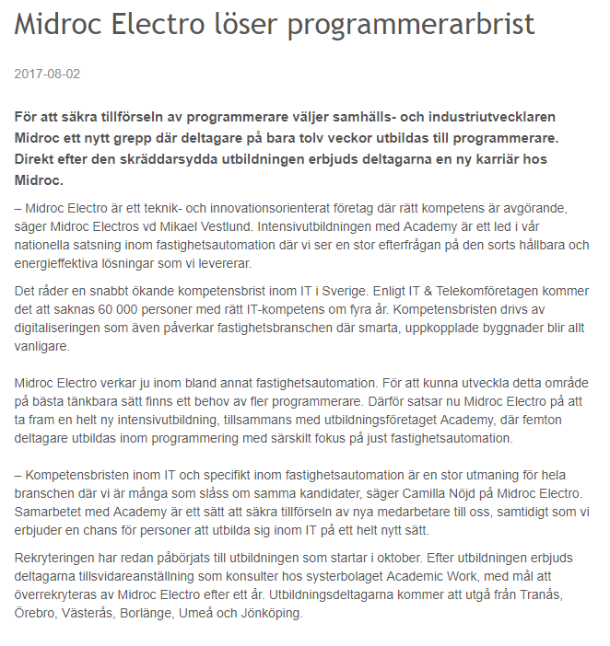
Notes:
https://www.voltimum.se/
Och Västerbottenskuriren

Slide 5
Notes:
tillsammans är vi starka!!

